Slide 1
● MATHEMATICS EDUCATION & DYNAMIC VISUALIZATION
수학의 본질을 꿰뚫는
LaTeX 수식 & 동적 그래프 시뮬레이션
수학교사를 위한 인터랙티브 시각화, 마우스 & 키보드 조절 파라미터 수업 설계
⚡ 마우스 클릭 진행 | 📐 LaTeX 수식 정밀 렌더링 | 🎛️ 실시간 동적 GUI 시뮬레이터 수록
🎛️ Python GUI 시뮬레이터 실행하기 (클릭)
🌐 웹 인터랙티브 랩 바로 열기 (클릭)
💡 슬라이드 쇼(F5) 중 [🎛️ GUI] 또는 [🌐 웹 랩] 버튼을 클릭하면 실시간 시뮬레이터가 열립니다
다음 ▶ (Right)
Notes:
[도입] 선생님 여러분 안녕하십니까. 정적인 칠판 수식에서 벗어나 파라미터의 변화에 따라 살아 움직이는 함수의 거동과 기하학적 의미를 시각적으로 직관화하는 수업 모델입니다. 슬라이드 쇼(F5) 중 화면의 [시뮬레이터 실행] 버튼을 클릭하시면 실시간 조작창이 열립니다.

Slide 2
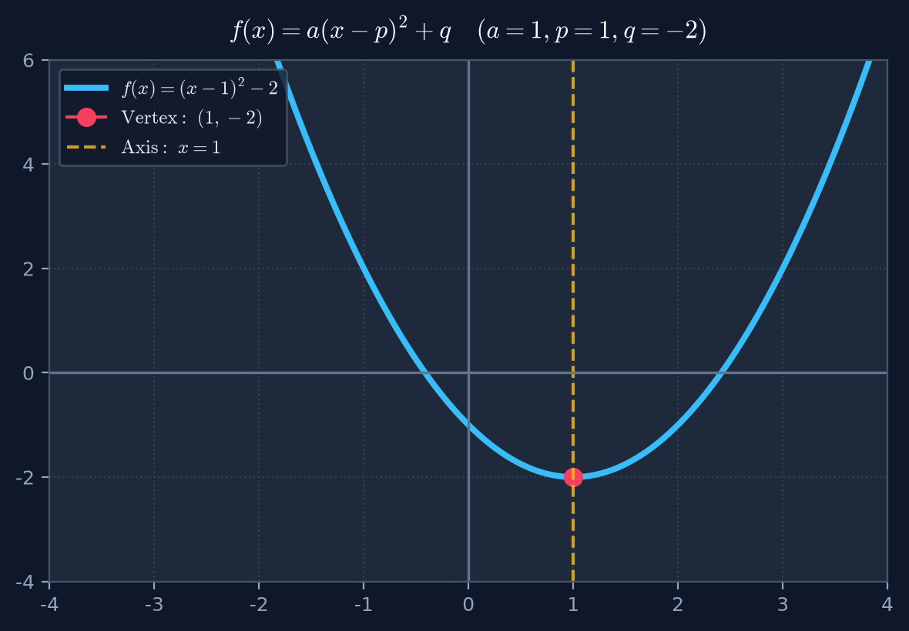
● ALGEBRA & GEOMETRY
이차함수의 파라미터 변화와 기하학적 거동
f(x) = a(x - p)² + q 에서 계수 a, p, q의 변화가 궤적에 미치는 영향
핵심 개념 및 지도 포인트
• 표준형 수식: f(x) = a(x - p)² + q
• 일반형 수식: f(x) = ax² + bx + c
• 꼭짓점의 좌표: (p, q) = (-b/2a, -(b²-4ac)/4a)
• 대칭축의 방정식: x = p (좌우 완전 대칭성)
• 판별식 D = b² - 4ac:
- D > 0: x축과 서로 다른 두 실근 교차
- D = 0: x축에 접함 (중근)
- D < 0: x축과 만나지 않음 (허근)
💡 [실시간 조작]: 우측 하단 [🎛️ GUI] 또는 [🌐 웹 랩] 버튼을
클릭하면 a, b, c 계수를 마우스/키보드로 직접 조절합니다.
🎛️ GUI 시뮬레이터
🌐 웹 실시간 랩
◀ 이전 (Left)
💡 슬라이드 쇼(F5) 중 [🎛️ GUI] 또는 [🌐 웹 랩] 버튼을 클릭하면 실시간 시뮬레이터가 열립니다
다음 ▶ (Right)
Notes:
[수업 가이드] 꼭짓점 p가 바뀔 때 포물선 축 전체가 평행이동하고, a의 절댓값이 커질수록 곡선 폭이 급격히 좁아지는 기하학적 직관을 제시합니다. 우측 버튼을 눌러 a 슬라이더를 음수로 옮기며 즉각적인 상하 반전을 관찰시킵니다.

Slide 3
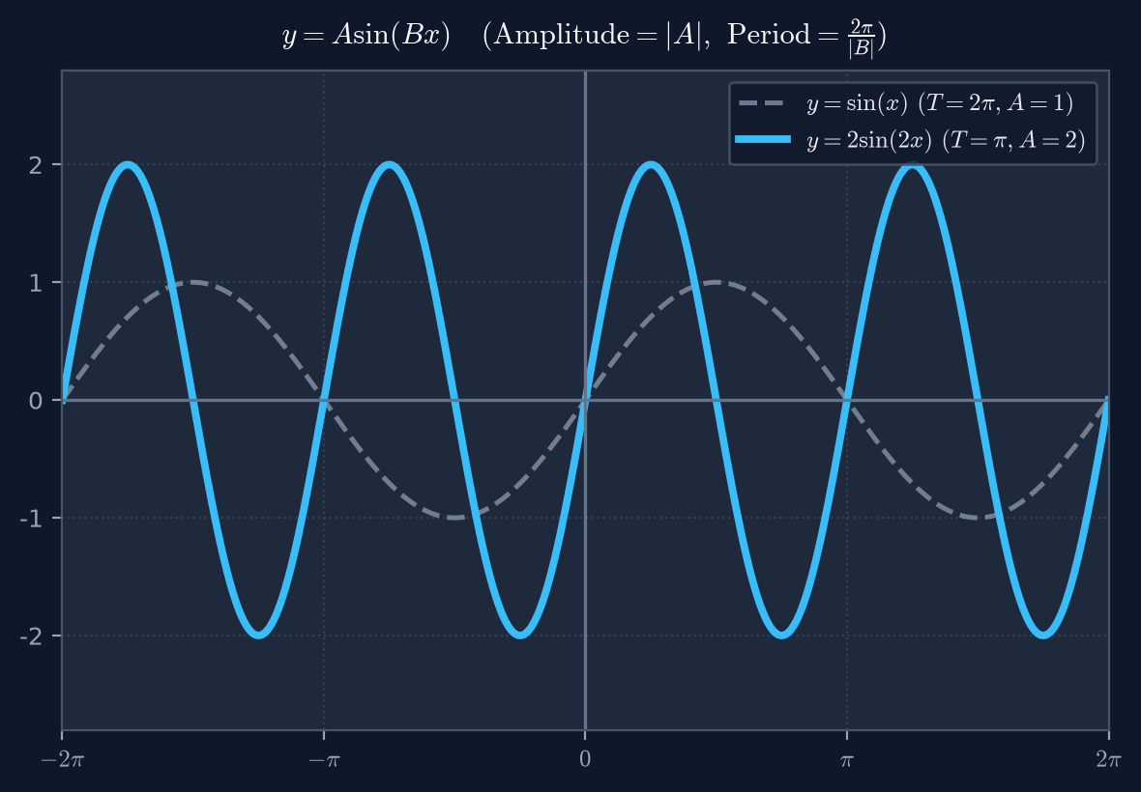
● PERIODIC FUNCTIONS
삼각함수의 진폭, 주기와 위상 변환
y = A sin(Bx - C) + D 파동 모델링과 단위원을 통한 해석
파동 수식 모델 분석
• 일반형 수식: y = A sin(Bx - C) + D
• 진폭(Amplitude): |A| (파동의 수직 진동 폭)
• 주기(Period): T = 2π / |B| (1회 파동 완결 길이)
• 위상 이동(Phase Shift): x 방향으로 C/B 만큼 이동
• 수직 중심선 이동: y = D 만큼 축 이동
• 최댓값 M = |A| + D, 최솟값 m = -|A| + D
💡 [오개념 방지]: B가 커질수록 주기가 1/B로 압축되는
파동 현상을 우측 [🎛️ 시뮬레이터] 버튼으로 직접 검증합니다.
🎛️ GUI 시뮬레이터
🌐 웹 실시간 랩
◀ 이전 (Left)
💡 슬라이드 쇼(F5) 중 [🎛️ GUI] 또는 [🌐 웹 랩] 버튼을 클릭하면 실시간 시뮬레이터가 열립니다
다음 ▶ (Right)
Notes:
[오개념 교정] 파란색 실선(B=2)과 회색 점선(B=1)을 대조하여 B가 커질수록 같은 2π 구간 안에 파동이 2배 촘촘하게 채워짐을 명확히 보여주십시오.

Slide 4
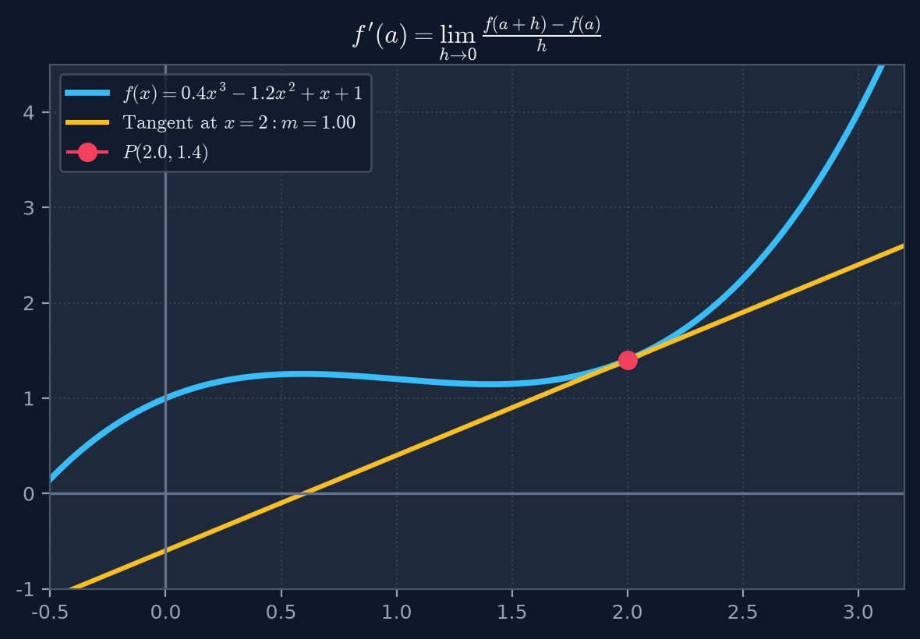
● DIFFERENTIAL CALCULUS
평균변화율에서 순간변화율(접선)로의 수렴
h → 0 일 때 두 점을 잇는 할선이 한 점에서의 접선으로 극한 수렴
미분의 기하학적 정의
• 평균변화율: Δy / Δx = [f(a + h) - f(a)] / h
• 순간변화율 / 미분계수 (접선의 기울기):
f'(a) = lim [f(a + h) - f(a)] / h (h → 0)
• 접선의 방정식: y - f(a) = f'(a)(x - a)
• 기하학적 의미: 곡선 상의 점 P에서의 순간 진행 방향
💡 [실시간 역학]: 우측 [🎛️ GUI] 버튼을 눌러 접점 x₀를
움직이면, 접선이 곡선을 따라 살아 숨쉬듯 회전 추종합니다.
🎛️ GUI 시뮬레이터
🌐 웹 실시간 랩
◀ 이전 (Left)
💡 슬라이드 쇼(F5) 중 [🎛️ GUI] 또는 [🌐 웹 랩] 버튼을 클릭하면 실시간 시뮬레이터가 열립니다
다음 ▶ (Right)
Notes:
[기하학적 직관 유도] 기울기 m이 극값에서 0이 되고, 변곡점에서 접선의 기울기가 극대가 되는 곡선 역학을 함께 보여주십시오.

Slide 5
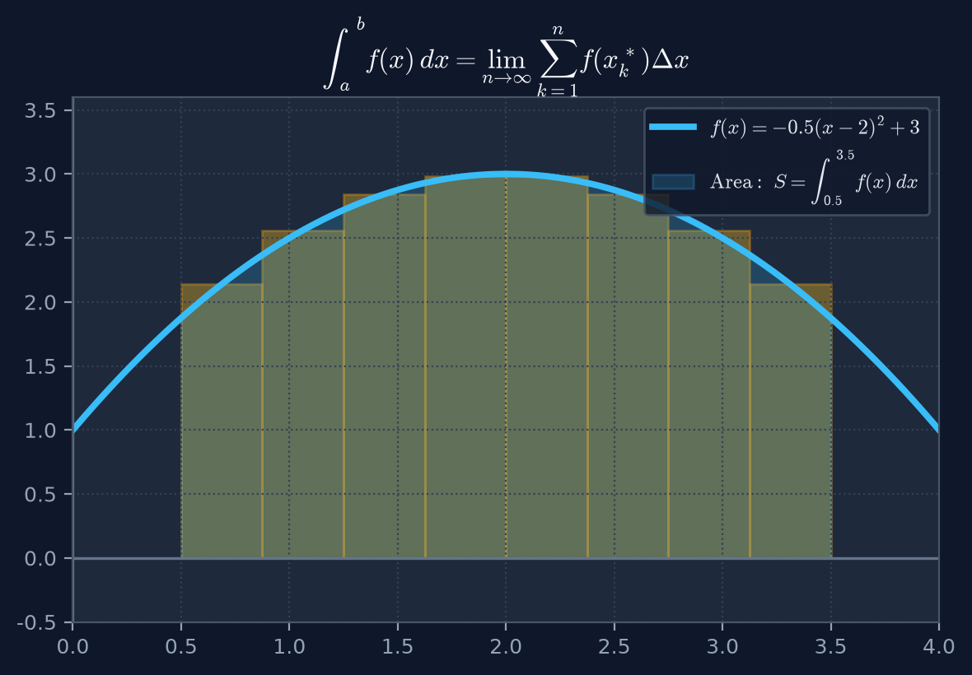
● INTEGRAL CALCULUS
구분구적법(리만합)과 정적분의 기하학적 면적
곡선 아래의 넓이를 무수히 많은 직사각형의 극한합으로 완성하는 정적분
구분구적법과 미적분의 기본정리
• 리만합 (직사각형 근사): Sₙ = ∑ f(xₖ*) Δx
• 정적분의 정의: ∫[a to b] f(x) dx = lim [∑ f(xₖ*) Δx]
• 미적분의 기본정리: ∫[a to b] f(x) dx = F(b) - F(a)
• 분할 수 n 증가 (n=4 → 16 → 50):
직사각형 오차 틈새가 사라지며 완벽한 곡면 넓이로 수렴
💡 [실시간 수렴]: 우측 [🎛️ GUI] 버튼에서 분할 수 n을 늘려가며
오차(Error)가 0으로 사라지는 극한을 시각적으로 확인합니다.
🎛️ GUI 시뮬레이터
🌐 웹 실시간 랩
◀ 이전 (Left)
💡 슬라이드 쇼(F5) 중 [🎛️ GUI] 또는 [🌐 웹 랩] 버튼을 클릭하면 실시간 시뮬레이터가 열립니다
다음 ▶ (Right)
Notes:
[적분의 시각화] 직사각형들을 쪼갤수록 오차 면적이 눈에 띄게 줄어드는 과정을 보여줍니다. 우측 시뮬레이터 버튼을 눌러 슬라이더 n을 늘려가며 학생들이 극한의 실체적 의미를 바로 납득하게 합니다.

Slide 6
● INTERACTIVE CLASSROOM TOOL
마우스 & 키보드 조절 수학 시뮬레이터 실행 안내
교실 프로젝터 및 학생 태블릿에서 실시간으로 수식과 그래프를 탐구하는 GUI 도구
🎮 마우스 & 키보드 조절 가이드
• 모드 즉시 전환 키:
[1] 이차함수 [2] 삼각함수
[3] 미분 접선 [4] 정적분 리만합
• 마우스 조작: 하단 슬라이더 or [-] [+] 클릭
• 키보드 조작:
- [↑ / ↓] : 조절할 파라미터 선택
- [← / →] : 0.05 단위 정밀 수치 조절
- [R] : 기본 수치 초기화 (Reset)
💡 수업 현장 활용 시나리오
1. 교사의 발문 & 학생 예측 유도
'a 계수가 음수가 되면 그래프는 어떻게 변할까?'
2. 마우스 드래그 & 즉각 검증
슬라이더를 움직여 학생들이 화면 변화를 즉각 목격
3. 수학적 성질 실시간 디스플레이
우측 패널에 꼭짓점, 판별식, 접선 방정식이 실시간 갱신
4. 자기주도 탐구 과제 연계
🎛️ 데스크톱 GUI 시뮬레이터 즉시 실행 (클릭)
🌐 웹 브라우저 실시간 랩 바로 열기 (클릭)
◀ 이전 (Left)
💡 슬라이드 쇼(F5) 중 [🎛️ GUI] 또는 [🌐 웹 랩] 버튼을 클릭하면 실시간 시뮬레이터가 열립니다
Notes:
[마무리 및 실습] 오늘 프레젠테이션과 연동되는 '수학_시뮬레이터_실행.bat'은 설치 없이 바로 실행됩니다. 키보드 방향키만으로 슬라이더를 부드럽게 조절하면서 학생들과 상호작용하는 역동적인 수학 수업을 만드시기 바랍니다.

